Slide 1
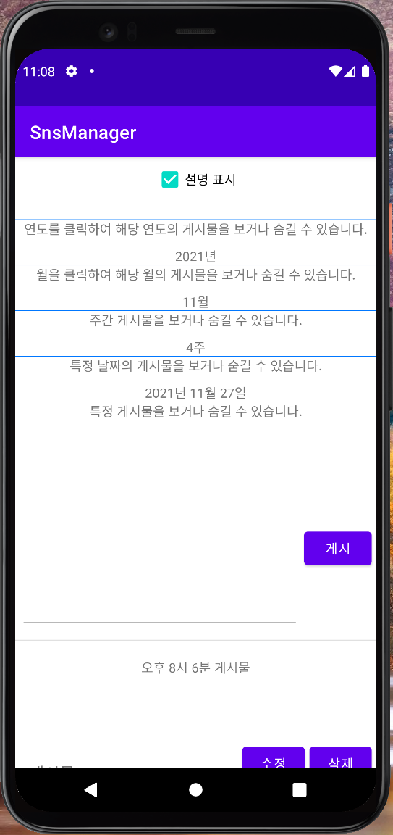
안드로이드 커스텀 역순 중첩 리스트 뷰
김진희

Slide 2
주제 선정 배경
안드로이드 버전 SNS 관리자 프로젝트의 UI로 기획한 형태
널리 사용되는 SNS는 타임라인을 제공하여 최신 순으로 작성 게시물을 볼 수 있다.
따라서 게시물이 쌓이면 작성한지 오래된 게시물은 찾기 어려워지므로, 년, 월, 주, 일 순으로 분류해서 게시물을 관리할 수 있는 앱을 만들고 싶었다.

Slide 3
왜 역순 중첩 리스트 뷰 인가?
역순인 이유: 앞서 언급했듯이 SNS난 최신 게시물을 최상단에 보여준다.
따라서 왼쪽 그림과 같이 연, 월, 주, 일 별 최신 최신 게시물을 최상단에 보여주려면 각 기간별 내용물을 역순으로 표시해야 한다.
기간 별 내용 보여주는 방법으로 생각해 낸 것 1) 프래그먼트 안에 프래그먼트를 넣는 방식 (중첩 프래그먼트) 2) 리스트 뷰 안에 리스트 뷰를 넣는 방식 (중첩 리스트뷰)

Slide 4
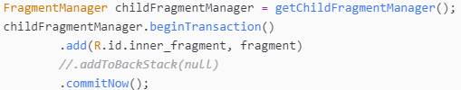
프래그먼트 vs 리스트 뷰
맨 처음에는 프래그먼트를 중첩하는 방식으로 시작 시도 후 발견한 문제점 - 차일드 프래그먼트를 만드는 것은 내부적으로는 레이아웃에 add(View view) 메서드를 호출하는 방식으로 구현 1) 역순으로 뷰를 배치하려면 만들어진 뷰를 제거(remove)하고 다시 배치하는 식으로 구현해야 함 2) 목록 형태로 다수의 item을 보여주는 데에 최적화된 뷰는 레이아웃이 아니라 리스트 뷰(ListView)이다.

Slide 5
중첩 리스트 뷰 구현
리스트 뷰 (ListView)를 포함한 커스텀 뷰와 말단 리스트 뷰의 원소를 표현할 커스텀 뷰를 만든다. (timeline.xml, post.xml 파일 보기) - 각 뷰의 이름을 각각 TimelineView, PostView 라고 짓는다.
리스트 뷰는 TimelineView와 PostView를 모두 포함할 수 있도록 공통 부모 클래스를 만들고 (TimelinePostView), 각 뷰에서 표현할 데이터에 저장하는 클래스를 만든다. - TimelinePostView는 스크롤 뷰를 상속하여 만든다. (스크롤 뷰를 써야 높이 조절이 자유로움) 뷰 클래스: TimelineView, PostView, TimelinePostView 데이터 클래스: Timeline, Post, TimelineItem
BaseAdapter를 상속한 커스텀 어댑터를 만든다. 어댑터 클래스: TimelinePostAdapter

Slide 6
작성한 클래스 간 상속 및 생성 관계
ScrollView
extends
TimelinePostView
extends
extends
TimelineView
PostView
BaseAdapter
new
extends
new
TimelinePostAdapter
TimelineItem
get
extends
extends
Timeline
Post

Slide 7


데이터 구조
Vector: ArrayList와 거의 비슷한 것
items는 TimelineItem에 대한 벡터로 Timeline 혹은 Post를 원소로 가질 수 있다.
TimelineItem
extends
extends
Timeline
Post
게시물 내용
게시물 상태

Slide 8
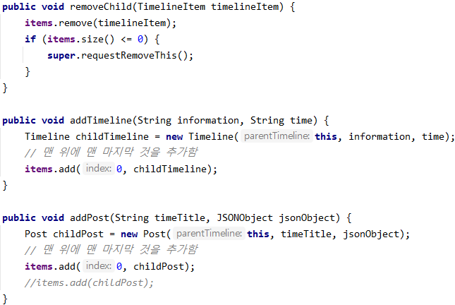
게시물 생성과 삭제 구현
게시물 생성 및 삭제는 단지, Timeline에서 items 벡터에 데이터를 추가하거나 삭제만 하면, 어댑터가 감시해서 뷰를 생성하거나 삭제하여 사용자에게 보여준다.
…

Slide 9
어댑터의 구현 (가장 어려운 부분)
getView 메서드 호출
어댑터 재설정
아이템 삭제 여부 검사
대응하는 뷰 삭제
YES
뷰 높이 조사해서 상위 뷰에게 전달 단, 시스템에서 요청한 뷰의 범위를 넘는 뷰는 계산 안 함
NO
기존 뷰가 존재할 경우에만 뷰를 생성해서 적절한 위치에 기록 (추가 생성)
필요한 뷰가 모두 생성된 경우
아이템 추가 여부 검사
YES
NO
뷰가 생성된 적 없는지 검사
YES
뷰 생성하고 기록함 (신규 생성)
시스템에서 요청한 뷰 반환
NO

Slide 10
시연

Slide 11
이번 프로젝트의 의의
레이아웃과 리스트 뷰에 대해 더 잘 이해할 수 있었다.

Slide 12
Q & A

Slide 13
감사합니다

